Slide 1
Профорієнтація
ШАНОВНІ ВИПУСКНИКИ!
Питання “Ким бути?” – одне з найважливіших у житті. Ви радитесь з батьками, вчителями, знайомими, родичами, друзями… і це цілком зрозуміло. Адже правильний вибір професії – це запорука вашого успішного майбутнього. Саме тоді ви будете мати моральне задоволення від роботи, зможете розраховувати на достатню заробітну плату і відчувати себе потрібним людям і державі.
Вибір професії – справа нелегка. Але робити цей вибір доводиться кожному без винятків.

Slide 2
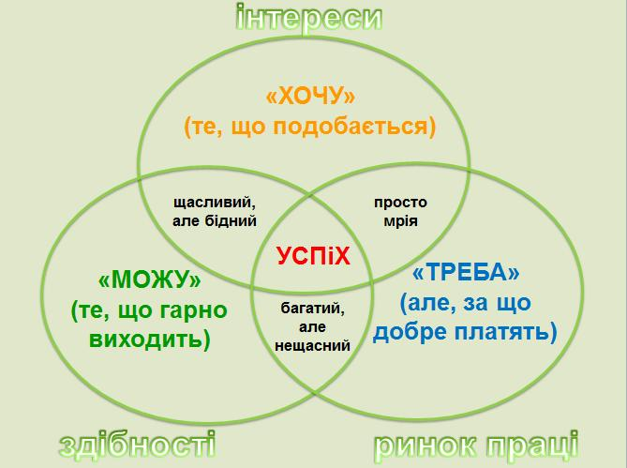
Щоб уникнути помилок і наступних розчарувань при виборі професії, використовуйте формулу:
“Хочу”+ “Можу” + “Треба” =“Усвідомлений вибір професії”

Slide 3
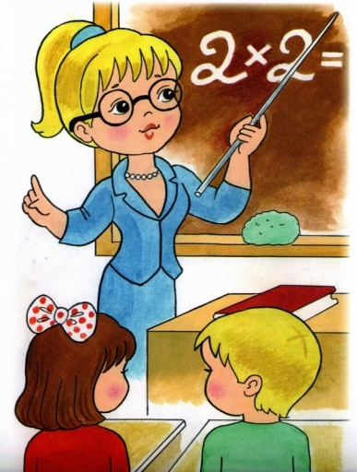
ОРІЄНТИР У СВІТ ПРОФЕСІЙ
Як же все-таки зорієнтуватися у цьому багатотисячному розмаїтті професій і спеціальностей?
ДОПОМОГТИ може класифікація професій, побудована
за певними ознаками
Людина – людина | виховання, навчання,управління,побутове,інформаційне, медичне, правове обслуговування тощо | Вчитель, лікар, міліціонер, адвокат, офіціант, стюардеса, екскурсовод, адміністратор, кореспондент, продавець, тренер.
Людина– техніка | Створення, монтаж, складання, управління, експлуатація, ремонт тощо. | Електрослюсар, водій, токар, електрик, шахтар, монтажник, фрезерувальник, газозварник, ткач, металург, машиніст,будівельник.
Людина-природа | Вивчення, дослідження,вирощування, догляд, профілактика захворювань тощо. | Геолог, агроном, хімік,садівник, зоотехнік, зоолог, ветеринарний лікар, птахівник, риболов, лісник, біолог, геофізик, дресирувальник диких тварин.

Slide 4
Людина – знакова система | Обчислення, підрахунки, упорядкування, збирання, аналіз та зберігання інформації, виконання креслень, переклади текстів тощо | Бухгалтер, економіст, кресляр, оператор, конструктор, телеграфіст, перекладач, топограф, математик, програміст, друкарка, бібіотекар.
Людина– художній образ | Художнє відображення дійсності, створення образів, відтворення проектування, моделювання тощо | Архітектор, скульптор, художник, реставратор, письменник, кінорежисер, артист, дизайнер, модельєр, маляр, ювелір, перукар, вишивальниця, кондитер, фотограф.

